Slide 1

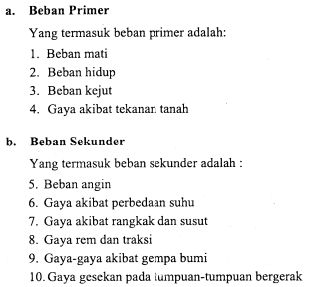

Slide 2
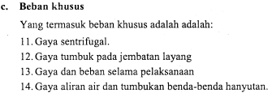



Slide 3


Slide 4
Berdasarkan, ” Peraturan Muatan Untuk Jembatan Jalan Raya” No. 12 / Tahun 1987 pasal 1.
Muatan hidup
Yaitu muatan dari berat kendaraan yang bergerak dan berat pejalan kaki yang bekerja pada jembatan. Muatan hidup dibagi menjadi :
a) Muatan “ T “
Adalah muatan oleh kendaraan yang mempunyai beban roda ganda sebesar 10 T, dengan ukuran – ukuran serta kedudukan tergambar.

Slide 5
Gambar : Distribusi beban T
Keterangan :
a1 = a2 = 30 cm ; Ms = Muatan rencana sumbu = 20 T
b1 = 12,50 cm
b2 = 50,00 cm

Slide 6
Kendaraan truck ”T” tersebut harus ditempatkan di tengah-tengah lajur lalu-lintas rencana dengan ketentuan jumlah maksimumnya seperti tercantum dalam tabel berikut.
Tabel : Jumlah maksimum lajur lalu-lintas rencana

Slide 7
b) Muatan “ D “
Adalah muatan pada tiap jalur lalu lintas yang terdiri dari muatan terbagi rata sebesar q (t/m) dan muatan garis P = 12 T melintang jalur tersebut (belum termasuk muatan kejut). Gambar muatan garis dan muatan terbagi rata pada jalur jalan muatan “ D “ berlaku 100% sebesar 5,5 m. Jika lebar lebih 5,5 m maka sisanya dihitung 50% dari muatan “ D “ .

Slide 8
Gambar : Distribusi beban “D” yang bekerja pada jembatan

Slide 9
Gambar : Ketentuan penggunaan beban “D”

Slide 10
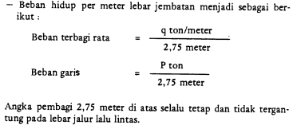

Slide 11
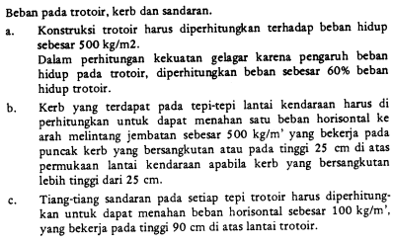

Slide 12
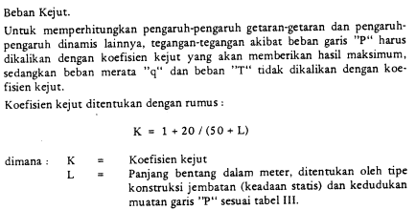

Slide 13
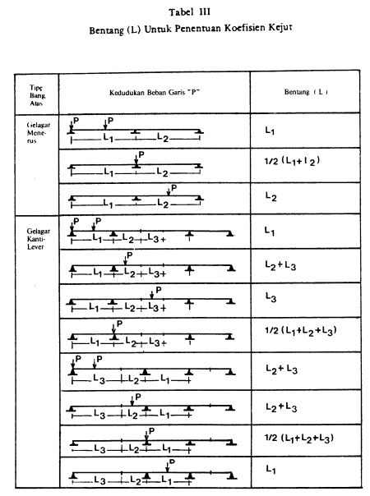

Slide 14
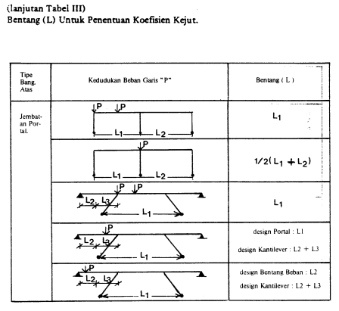

Slide 15
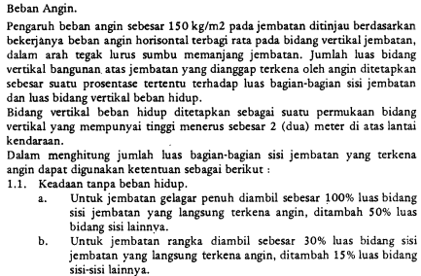

Slide 16
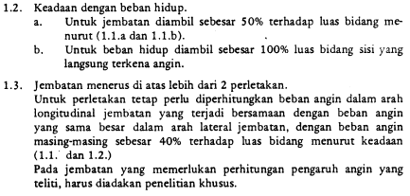

Slide 17
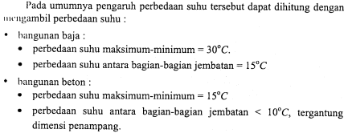

Slide 18
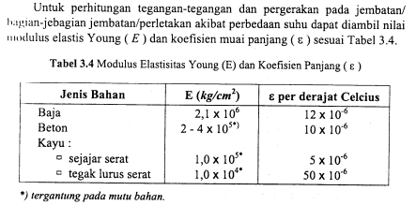

Slide 19



